Slide 1
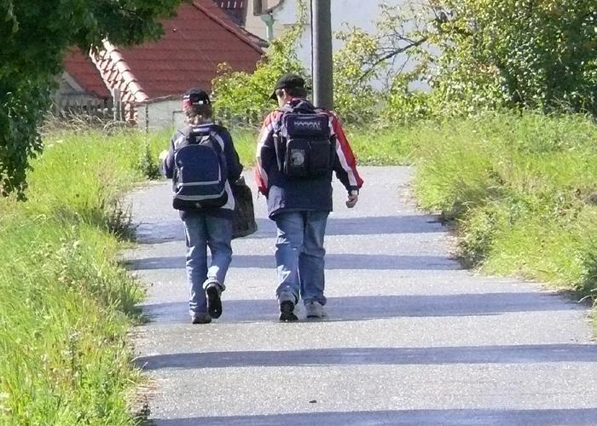

Rady ako sa správať na ceste

Slide 2
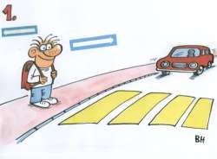
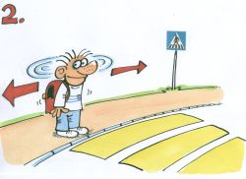
Pred prechádzaním cez cestu dieťa vždy zastaví.
Nikdy neprechádza cez cestu bez zastavenia!
Keď chcem prejsť cez cestu, vždy najskôr zastavím!
Takto sa môžem lepšie sústrediť!
Veľmi dobre viem, že sa musím aspoň dvakrát rozhliadnuť vľavo a vpravo!

Slide 3
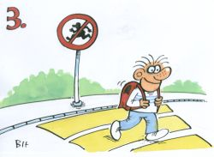
Cez cestu dieťa prechádza krokom, nie behom. Počas prechádzania cez cestu sa dieťa nesmie bezdôvodne zdržiavať a zastavovať, cez cestu prechádza plynulo.
Pri behu sa môžem veľmi ľahko šmyknúť alebo potknúť a spadnúť na cestu,
preto cez cestu vždy prechádzam krokom a plynulo!
Počas prechádzania cez cestu sa bezdôvodne nezdržujem a nezastavujem!

Slide 4
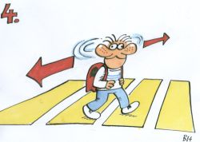
Počas prechádzania cez cestu
sa dieťa ešte raz pozrie na obe strany - doľava a doprava.
Keď prechádzam cez cestu, vždy sa ešte pozriem vľavo a vpravo!
Chcem si preveriť situáciu na ceste, pretože nejaký neohľaduplný šofér sa môže na mňa rútiť!

Slide 5
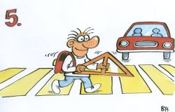
Dieťa cez cestu prechádza najkratšou cestou - kolmo.
Kolmá cesta je najkratšia a najkratšia cesta znamená najrýchlejšie prejdenie cez cestu.
Ja chcem vždy cez cestu prejsť bezpečne!

Slide 6
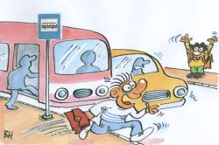
Ďalšie zásady:
- úsek na prechádzanie musí byť priamy a dostatočne dlhý, aby dieťaťu poskytoval dostatočný výhľad
- cez cestu sa neprechádza v neprehľadných úsekoch: v zákrutách, krátkych úsekoch, na križovatkách
- dieťa nesmie vstupovať na vozovku spoza zaparkovaných vozidiel, vozidlá dieťaťu znemožňujú výhľad na cestu
Keď sa ponáhľaš na druhú stranu cesty, napr. za kamarátom, nikdy NEUTEKAJ CEZ CESTU!!!
Zastav a rozhliadni sa dvakrát vľavo a vpravo...

Slide 7

Priechody pre chodcov, svetelná signalizácia, podchody a nadchody:
Ak sa dá, treba využívať priechody pre chodcov, najlepšie so svetelnou signalizáciou, podchody a nadchody.
Keď budeš prechádzať cez priechod pre chodcov, tak sa taktiež vždy musíš pred vstúpením na priechod aspoň dvakrát pozrieť vľavo a vpravo.
NEZABUDNI SA VŽDY DVAKRÁT POZRIEŤ VĽAVO A VPRAVO!

Slide 8
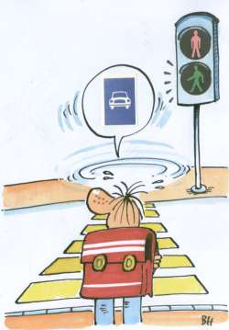
Priechod pre chodcov so svetelnou signalizáciou:
Cez priechod pre chodcov so svetelnou signalizáciou sa prechádza len na zelený signál pre chodcov, ale iba potom, ak sa dieťa dvakrát rozhliadlo vľavo a vpravo a je si isté, že vozidlá zastavujú, resp. stoja (stále je vysoký počet zrazených chodcov na priechodoch - niektorí vodiči sú nedisciplinovaní a nerešpektujú červené svetlo STOJ na svojom svetelnom semafore.)
Svieti mi zelený signál pre chodcov, ale aj tak sa vždy pozriem vľavo a vpravo!

Slide 9
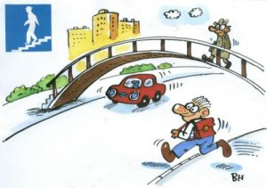
Podchody a nadchody predstavujú najbezpečnejší spôsob prechádzania cez cestu. Ak sú k dispozícii, treba ich vždy využiť! Dbaj na svoju bezpečnosť!
NIKDY NEPREBIEHAJ TAKTO CEZ CESTU!
JE TO ŽIVOTU NEBEZPEČNÉ!

Slide 10

Ako stáť na chodníku pred prechádzaním cez cestu:
Na chodníku pred prechádzaním cez cestu vždy stojím aspoň jeden a pol kroku od okraja cesty!

Slide 11
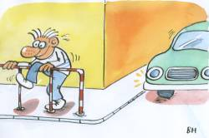
Zábrany pre chodcov:
Chodec nesmie prekonávať zábradlie ani iné zábrany, ktoré sú namontované na okrajoch chodníkoch alebo vozoviek.
Toto nikdy nerobím, pretože je to životu nebezpečné!

Slide 12

Ďalšie dobré rady :

Slide 13

V aute sa vždy pripútaj!

Slide 14

Používaj ochrannú prilbu!

Slide 15
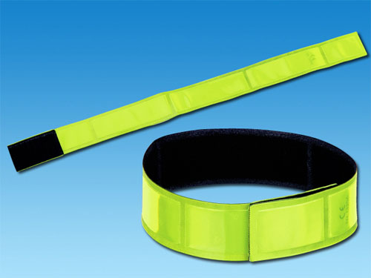

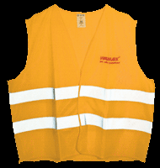

Používaj pestré oblečenie
a reflexné predmety!
Bezpečnostný reflexný pásik
Reflexná vesta
Pestré oblečenie
Reflexná nálepka

Slide 16
Dúfam, že Ti táto prezentácia poskytla užitočné rady.
Verím, že Ti záleží na svojom zdraví i zdraví ľudí,
ktorých máš rád.
Preto Ťa žiadam :
DODRŽUJ PRAVIDLÁ NA CESTE!

